Slide 1
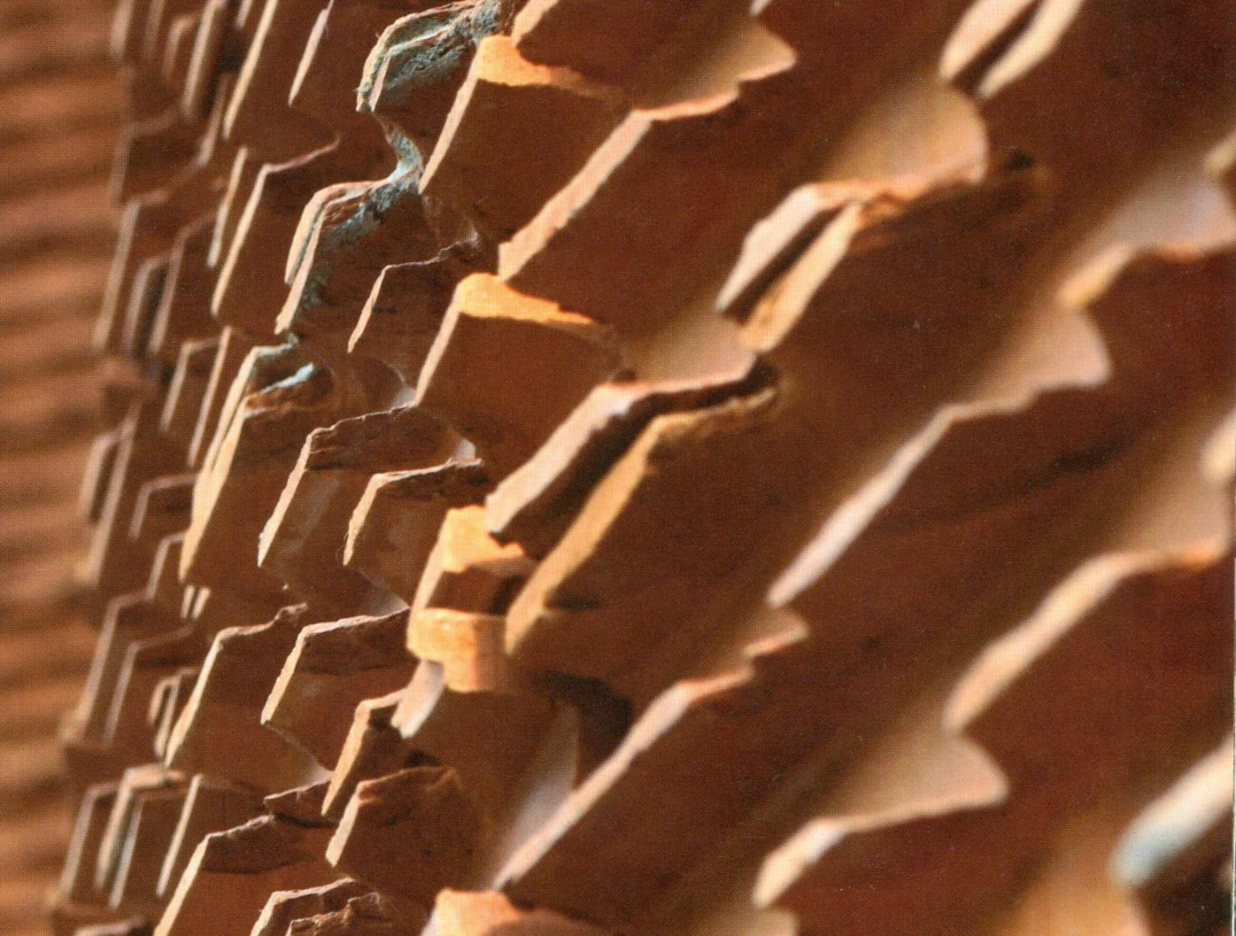
LATERIZI E
ALTRI CERAMICI
Laboratorio Progettazione Tecnologica Architettura

Slide 2
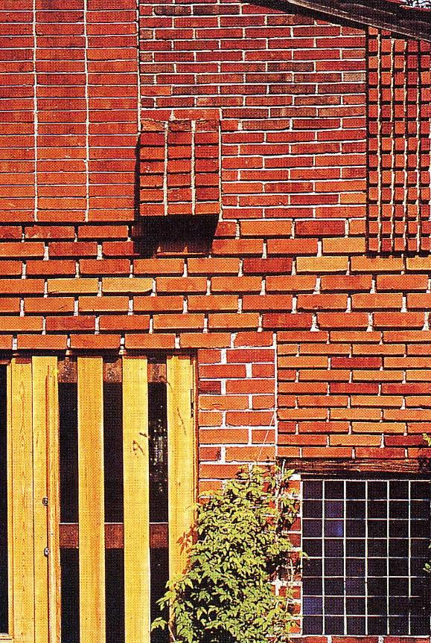
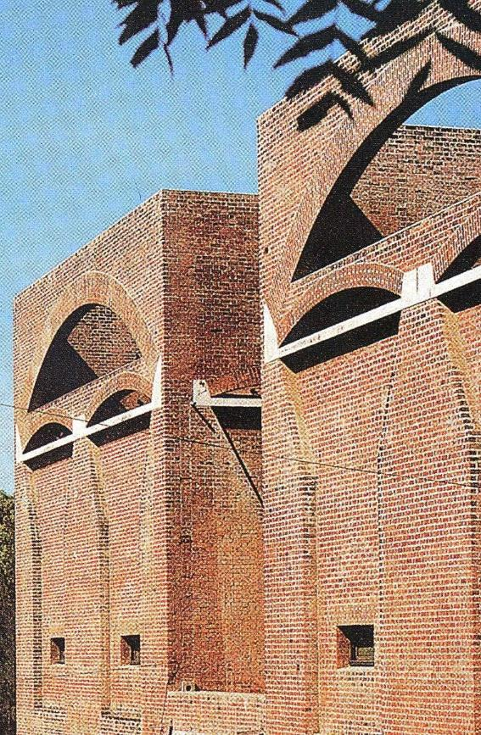
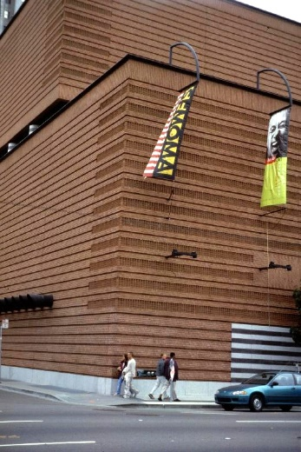
Laboratorio Progettazione Tecnologica Architettura

Slide 3
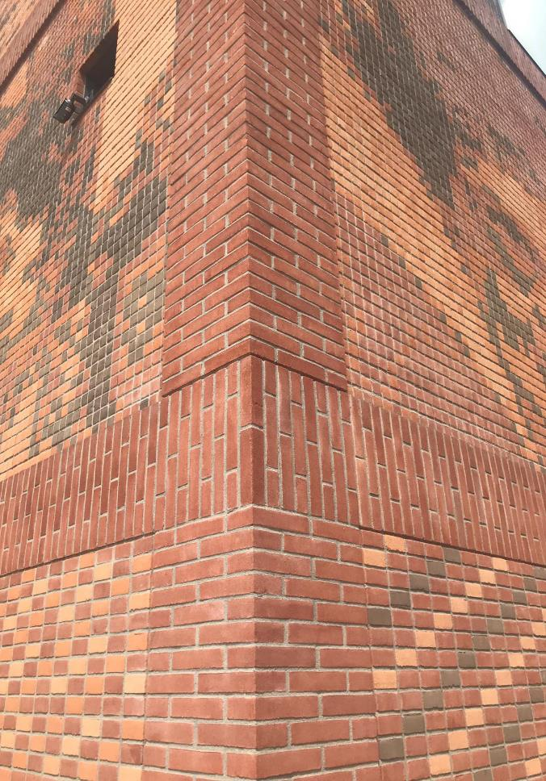
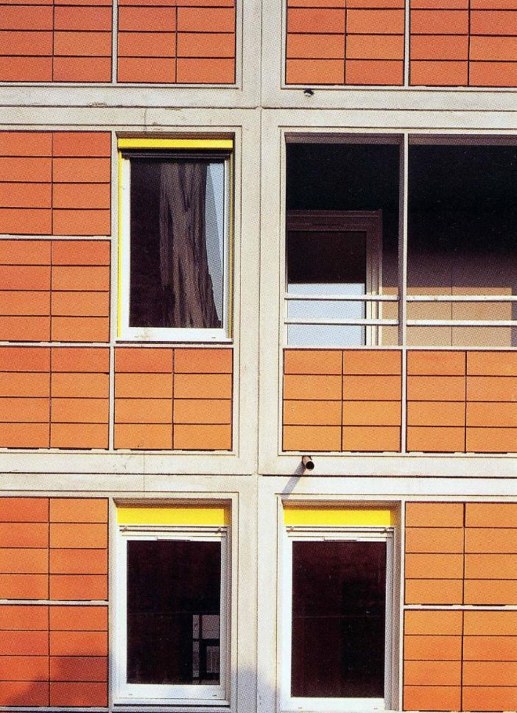
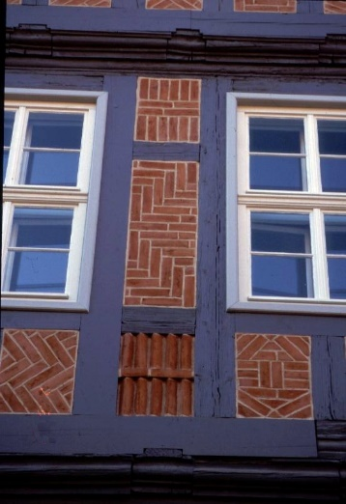
Laboratorio Progettazione Tecnologica Architettura

Slide 4
Laboratorio Progettazione Tecnologica Architettura
PRODOTTI CERAMICI
materiali a base di argilla, acqua, additivi
e altre sostanze non argillose
PASTA COMPATTA
PASTA POROSA
GRES
GRES PORCELLANATO
MONOCOTTURA
CLINKER
pasta rossa
vario
vario
pasta bruno/rossa
COTTO
TERRECOTTE
MAIOLICA
LATERIZIO
pasta rossa
Pasta rossa
pasta rossa/gialla
Rivestimento, ceramiche sanitarie, materiali refrattari
Rivestimento, laterizi da costruzione

Slide 5
Laboratorio Progettazione Tecnologica Architettura
CLASSIFICAZIONE DEI LATERIZI
I laterizi costituiscono la maggior parte dei prodotti ceramici e si suddividono in base al tipo, alla forma e dimensioni con cui sono reperibili in commercio:
laterizi per murature (blocchi pieni, semipieni e forati)
tavelle e tavelloni (forati)
blocchi per solai (laterizi di alleggerimento, forati)
laterizi per coperture (manti discontinui a piccoli elementi)
laterizi per usi particolari (rivestimento a secco)

Slide 6
Laboratorio Progettazione Tecnologica Architettura
PRODOTTI CERAMICI
MATERIALI REFRATTARI
ceramici con elevata componente di ossidi metallici ad elevato punto di fusione
Mantengono elevate resistenze meccaniche e durezza a temperature superiori a 1500 °C
Resistenti all’attacco chimico di fluidi aggressivi, ceneri, scorie e prodotti di combustione
Stabilità di volume
Indeformabilità sotto carico a caldo
Resistenza a sbalzi termici e all’abrasione
Impianti di combustione e fusione con reazioni chimiche aggressive, protezione antincendio, isolanti termici, elementi a recupero di calore

Slide 7
Laboratorio Progettazione Tecnologica Architettura
PRODOTTI CERAMICI
FASI DI LAVORAZIONE
Impasto
Formatura
Cottura
RESISTENZA MECCANICA
trattamento termico

Slide 8
Laboratorio Progettazione Tecnologica Architettura
LATERIZI
Materiali da costruzione artificiali (ECB) di prestabilite dimensioni, ricavati dalla cottura di argille con qualità variabili di sabbia, ossido di ferro, carbonato di calcio
UNI EN 771-1
IMPASTO DI MATERIE PRIME
ARGILLA - roccia sedimentaria incoerente di origine clastica a grana finissima, formata da minerali diversi originati dall'alterazione
di rocce magmatiche ed impurità.
Silice 40-80 % (grasse/magre) - Allumina 12-45 % - Acqua 5-20 %
SABBIA roccia sedimentaria clastica sciolta
CARBONATI sali derivanti dall'acido carbonico
OSSIDI DI FERRO composti chimici formati da ferro ed ossigeno
FELDSPATI minerali costituenti il 60% della crosta terrestre

Slide 9
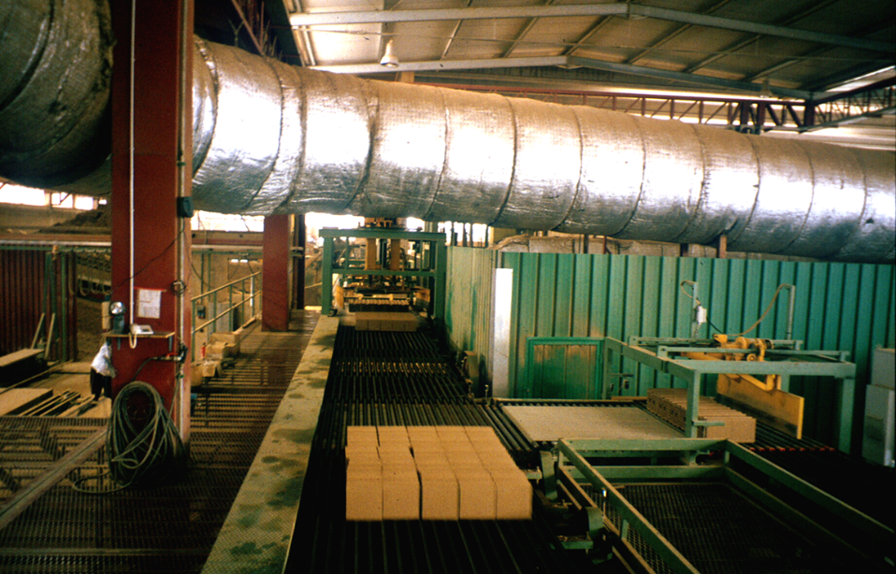
Laboratorio Progettazione Tecnologica Architettura
PRODUZIONE

Slide 10
Laboratorio Progettazione Tecnologica Architettura
FASI DI PRODUZIONE
MISCELA SOSTANZE
(argillose, fondenti, smagranti, alleggerimenti)
a secco sotto vuoto a umido
1
FORMATURA
(pressatura, estrusione)
a umido a secco
2
Estrusione (o trafilatura) - l’impasto d’argilla viene compresso attraverso un’apertura, detta filiera, ottenendo un filone che poi verrà tagliato. Così si producono gran parte dei laterizi, tra pieni, semipieni e forati.
Pressatura in stampi - l’impasto argilloso viene pressato dentro apposite forme con pressioni in grado di compattare il materiale ed eliminare l’aria, tipica per le piastrelle ma anche per le tegole.
Colaggio in stampi - impiegato per produrre ceramici di forma particolari, come i sanitari.

Slide 11
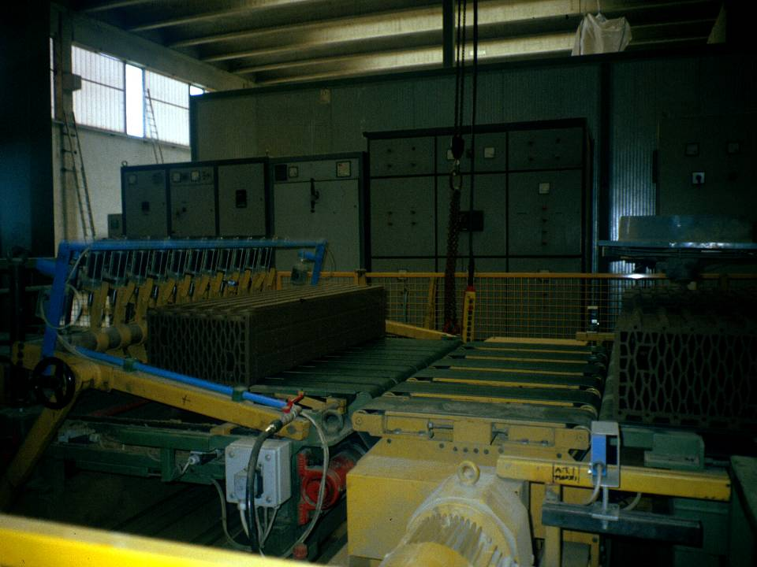
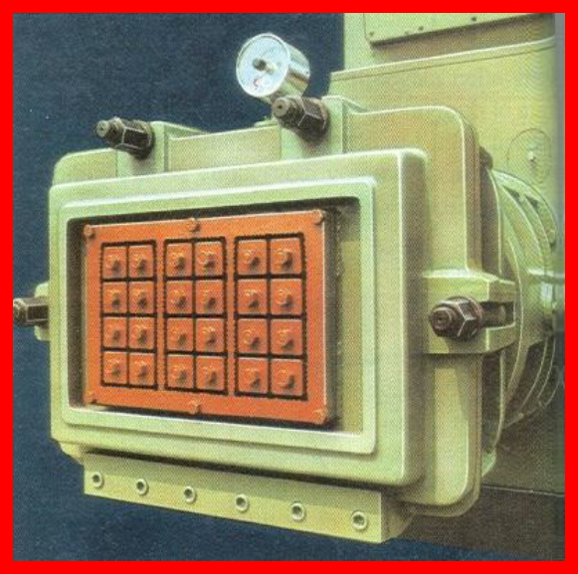
Laboratorio Progettazione Tecnologica Architettura

Slide 12
Laboratorio Progettazione Tecnologica Architettura
FASI DI PRODUZIONE
3
ESSICCAZIONE
COTTURA
velocità di riscaldamento
velocità di raffreddamento
MONOCOTTURA BICOTTURA
4
5
SMALTATURA
Ricoprimento con strato sottile vetroso – conferisce impermeabilità e migliora le prestazioni igieniche
Vetrina – trasparente
Smalto – opaco
Ingobbio – pasta bianca ricoperta di vernice lucida

Slide 13
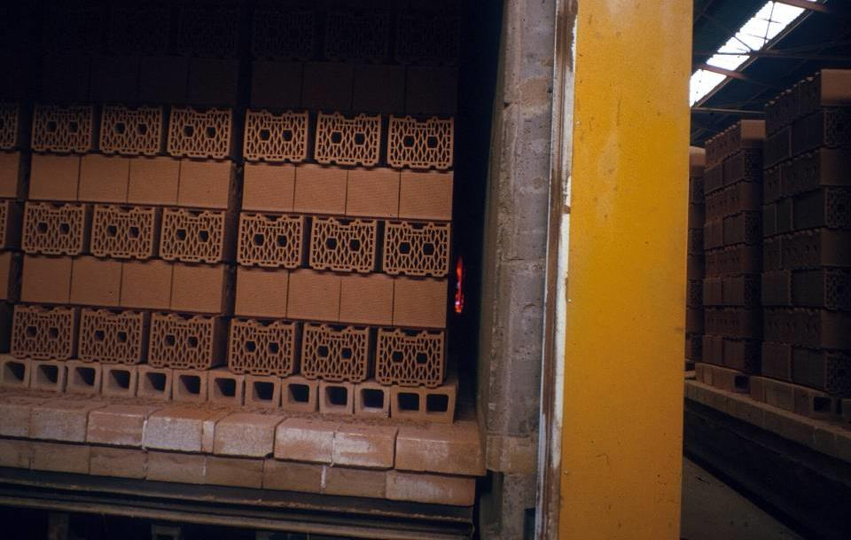
Laboratorio Progettazione Tecnologica Architettura

Slide 14
Laboratorio Progettazione Tecnologica Architettura
PROPRIETA’ DELLA PASTA A BASE DI ARGILLA
PLASTICITA’ – capacità di dare origine per impasto con acqua a masse plastiche cui è possibile impartire per modellazione una forma desiderata, forma che mantengono dopo essiccazione e cottura.
  COMPOSIZIONE GRANULOMETRICA – funzione del mix di componenti
  IMPURITA’ E SMAGRANTI
TEMPERATURA DI RAMMOLLIMENTO – funzione del mix di componenti
ANALISI SUI MATERIALI
CHIMICA – composizione dell’argille
RAZIONALE – dosaggio dei componenti
MECCANICA – grossezza dei granuli

Slide 15
Laboratorio Progettazione Tecnologica Architettura
ALTRI COMPONENTI
SMAGRANTI (in lingua anglosassone “fillers”, cioè riempitivi) - minerali o rocce, impiegati nella loro forma originaria o pretrattati termicamente, aventi come principale requisito la stabilità dimensionale o perfino una tendenza all’espansione.
Aggiunti ad un impasto ceramico, ne vanno a costituire l’ossatura, contrastando in tal modo il ritiro cui il manufatto è soggetto, per cause di natura chimica (disidratazione, decomposizione termica o altro) e/o fisica (assetto più stretto delle particelle costituenti la miscela).
SABBIA SILICEA - elevati tenori di quarzo
CHAMOTTE – (argilla trattata preventivamente a temperature maggiori di quella necessaria alla completa disidratazione) miscela di silice e allumina amorfe, che ha proprietà smagranti simili alla sabbia, ma che ha una composizione chimica, a parte l’acqua, identica a quella dell’argilla da cui deriva

Slide 16
Laboratorio Progettazione Tecnologica Architettura
ALTRI COMPONENTI
FONDENTI - minerali e rocce (sostanzialmente mono-mineraliche), che hanno la funzione di ridurre la temperatura alla quale in un manufatto in cottura inizia a formarsi un flusso viscoso.
I fondenti sono utilizzati per le formulazioni ceramiche che conducono a materiali a pasta compatta.
FELDSPATI - alluminosilicati di potassio (ortoclasio), sodio (albite) o calcio (anortite) e fanno parte delle rocce eruttive
CARBONATI
IMPUREZZE

Slide 17
Laboratorio Progettazione Tecnologica Architettura
ALTRI COMPONENTI
VETRINA - un rivestimento vetroso trasparente attraverso cui si vede il colore della pasta
SMALTO - si intende invece un rivestimento vetroso opaco; l’opacità è realizzata attraverso la presenza di microparticelle insolubili sospese nello strato vetroso
Rendono impermeabile la pasta ceramica, nei casi in cui questa è porosa
Migliorano la resistenza meccanica;
Formano una superficie dura, liscia, lucente, di facile pulitura
Costituiscono un supporto uniforme e continuo, sul quale apporre eventuali decorazioni.

Slide 18
Laboratorio Progettazione Tecnologica Architettura
BICOTTURA (tra 960°C e 1060 °C)
FASE I preparazione del supporto (biscotto) – cariche compatte
FASE II maturazione dello smalto – elementi isolati
MONOCOTTURA (tra 920°C e 1230 °C)
FASE UNICA cottura contemporanea del biscotto e dello
smalto, rapidamente e ad alta temperatura
VANTAGGI
Cottura contemporanea di due strati
Maggiore coesione degli strati
Resistenza al gelo
Resistenza meccanica elevata
Resistenza all’abrasione
Spessore sottile

Slide 19
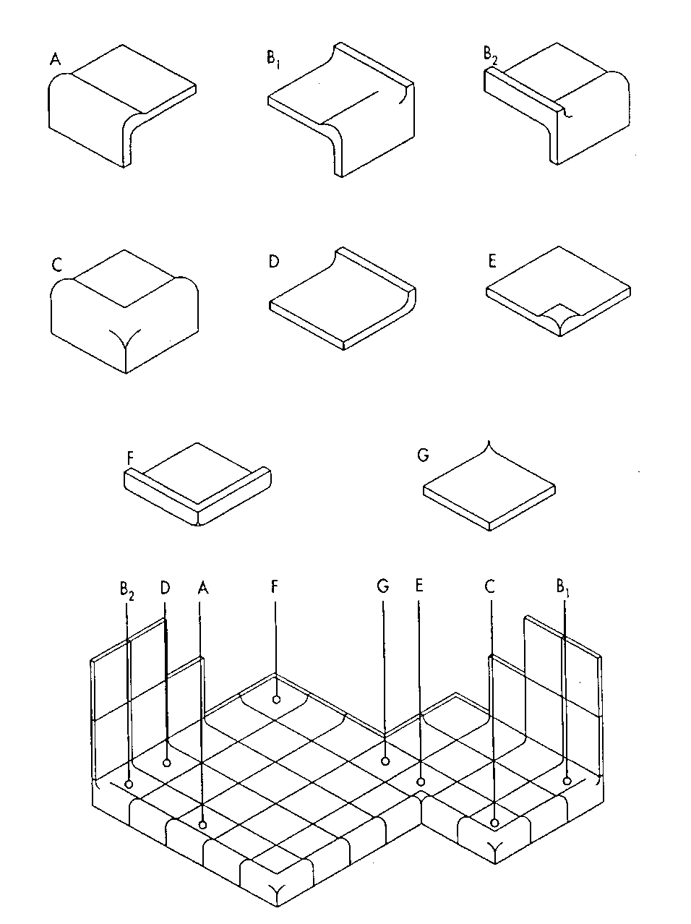
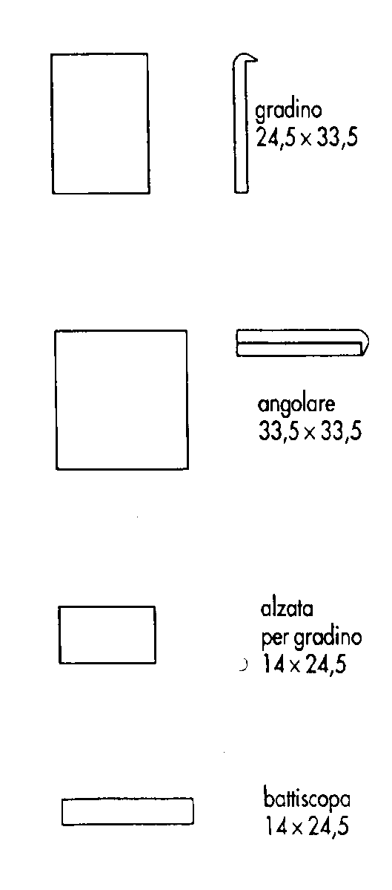
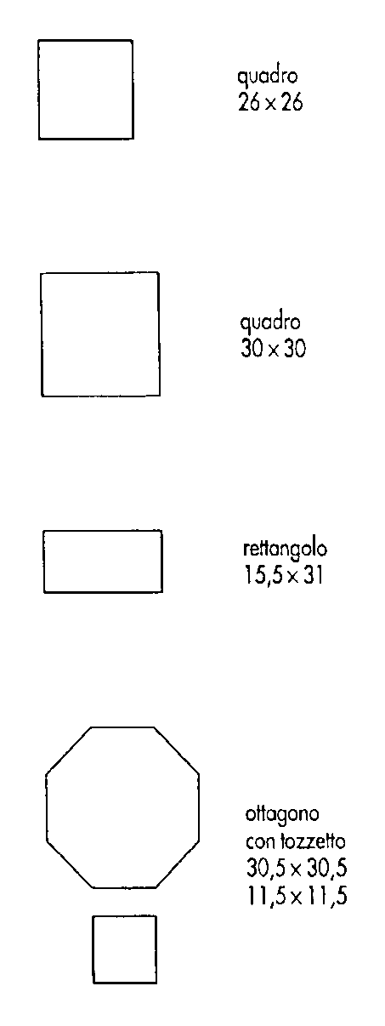
Laboratorio Progettazione Tecnologica Architettura
RIVESTIMENTI – pezzi e pezzi speciali

Slide 20
Laboratorio Progettazione Tecnologica Architettura
PROPRIETA’ DEGLI ECB IN LATERIZIO
nella massa - scevri da sassolini e da altre impurità, presentare alla frattura (non vetrosa) grana fine ed uniforme, non sfaldarsi e non sfiorire sotto l’influenza degli agenti atmosferici e di soluzioni saline
nella geometria - avere facce lisce e spigoli regolari
nelle prestazioni - dare, al colpo di martello, suono chiaro, assorbire per immersione, asciugarsi all’aria con sufficiente rapidità, non screpolarsi al fuoco, avere resistenza adeguata agli sforzi ai quali dovranno essere assoggettati in relazione all’uso

Slide 21
Laboratorio Progettazione Tecnologica Architettura
PROPRIETA’ MECCANICHE E TERMICHE
RESISTENZA A COMPRESSIONE
σ_{c} 18-25N/mm² mattoni pieni (2000 kg/mc)
σ_{c} 15-17N/mm² mattoni semipieni (1600 kg/mc)
σ_{c} 12-14N/mm² mattoni forati (1000 kg/mc)
(marmo 92N/mm²)
RESISTENZA A URTI
CONDUCIBILITA’ TERMICA
buona coibenza termica
ʎ variabile fra 0,55 e 0,65 (laterizio pieno) 0,24 (laterizio alveolato)
(vetro 1 W/mk°, polistirolo espanso 0,045 W/mK°)
ALTRE PROPRIETA’ FISICHE
porosità e imbibizione, impermeabilità e gelività

Slide 22
Laboratorio Progettazione Tecnologica Architettura
MATTONE UNI
Esempio più comune della modularità del laterizio
dimensioni
s = 5,5cm b = 12cm l = 25cm
in modo da avere dei particolari rapporti:
2s + 1*= b
2b + 1*= l
4s + 3*= l
*Spessore della malta

Slide 23
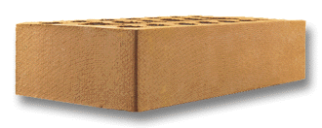
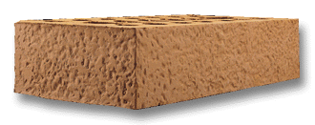
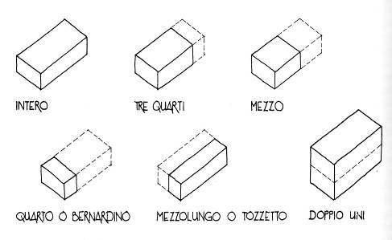
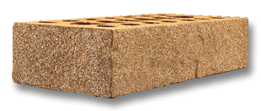
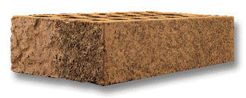
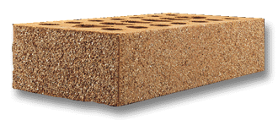
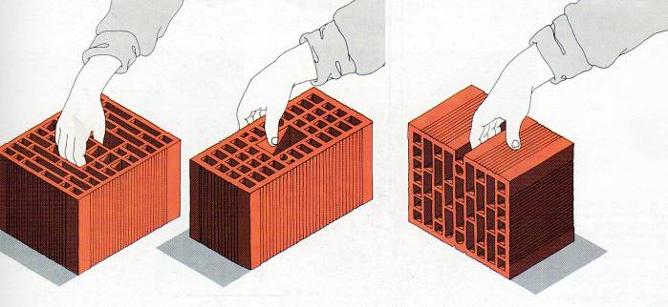
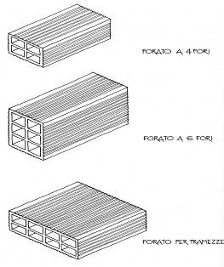
Laboratorio Progettazione Tecnologica Architettura

Slide 24
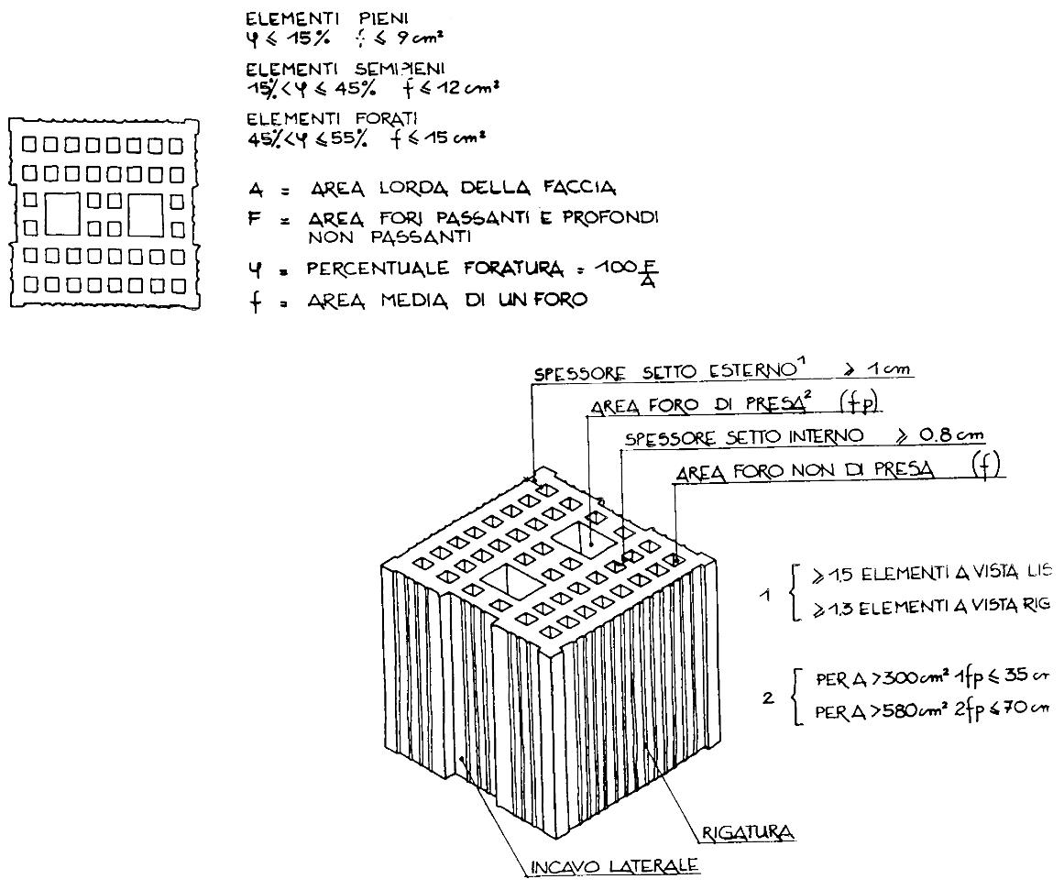
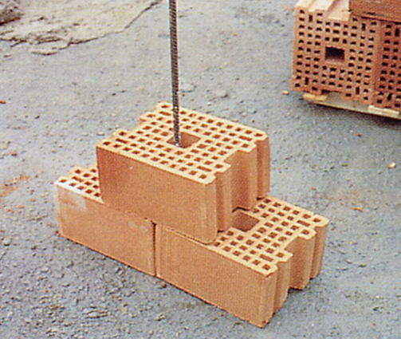
Laboratorio Progettazione Tecnologica Architettura

Slide 25
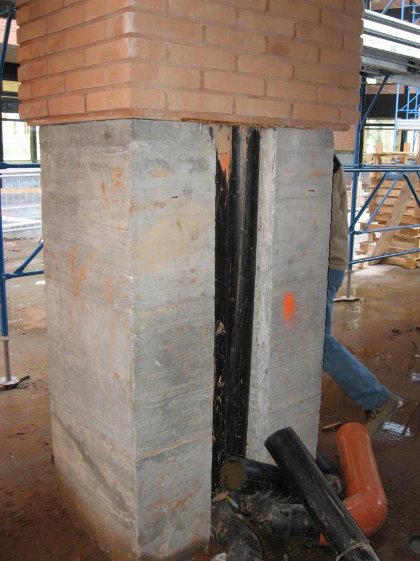
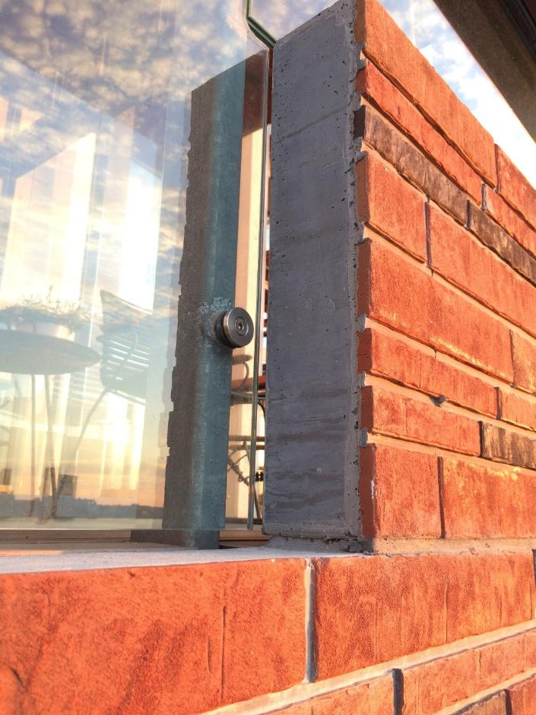
Laboratorio Progettazione Tecnologica Architettura

Slide 26
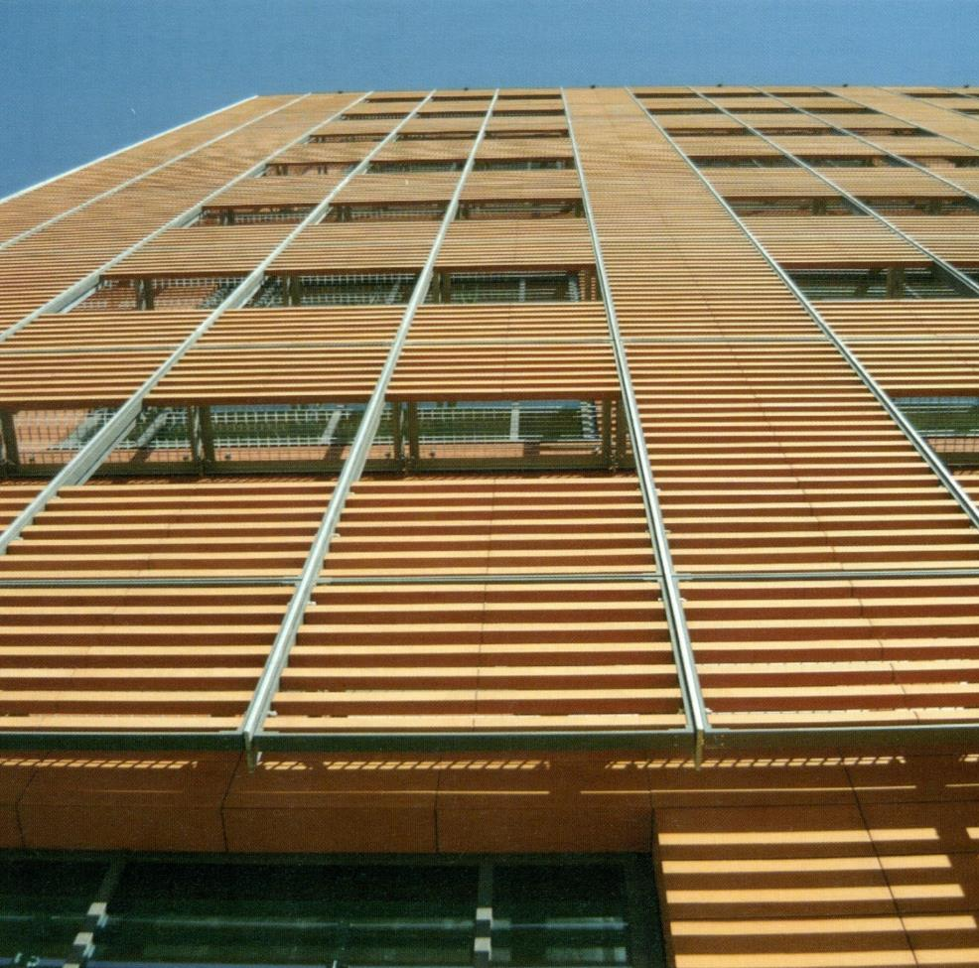
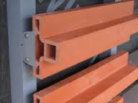
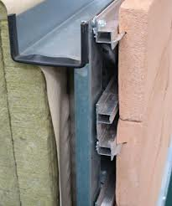
Laboratorio Progettazione Tecnologica Architettura

Slide 27
Laboratorio Progettazione Tecnologica Architettura
MALTA
miscela di legante , acqua, inerti fini ed eventuali additivi (cellulosa, amido, vermiculite)
lavorabilità all'impasto
resistenza meccanica
STAGIONATURA
https://www.pentachem.it/pdf/it_catalogo.pdf
https://www.mapei.com/it/it/prodotti-e-soluzioni

Slide 28
Laboratorio Progettazione Tecnologica Architettura
LEGANTI
aerei
calce aerea, gesso
(porosità, traspirabilità)
idraulici
calce idraulica, cemento portland, pozzolana
(impermeabilità, resistenza meccanica)
malte bastarde
mix di leganti
generalmente cemento (impermeabilità e resistenza) e calce aerea (lavorabilità) 1:0,5
Notes:
I leganti[modifica | modifica wikitesto]
I leganti normalmente impiegati per il confezionamento delle malte sono:
il cemento;
la calce idraulica naturale in polvere: ottenuta dalla cottura di marne naturali e successivo spegnimento e macinazione
la calce idraulica artificiale in polvere: ottenuta dalla cottura di mescolanze intime ed omogenee di calcare e materie argillose e successivo spegnimento e macinazione
la calce eminentemente idraulica naturale o artificiale in polvere: ottenuta come la calce idraulica naturale e artificiale
calce idraulica artificiale pozzolanica in polvere (calce idraulica di miscela): miscela omogenea ottenuta dalla macinazione di pozzolana e calce aerea idratata.
calce idraulica artificiale siderurgica in polvere (calce idraulica di miscela): miscela omogenea ottenuta dalla macinazione di loppa basica granulare d'altoforno e calce aerea idratata.
la calce pozzolanica: ottenuta da miscelazione di calce aerea e pozzolana
la calce aerea e la calce idrata. La calce idrata viene impiegata anche come additivo fluidificante nelle malte cementizie.
Allo scopo di evitare efflorescenze è consigliabile usare leganti che abbiano un contenuto alcalino, espresso in Na₂O ≤0,15 %.
§Gli inerti[modifica | modifica wikitesto]
La sabbia, proveniente da depositi sedimentari o da frantumazione di rocce, deve essere priva di sostanze dannose; in particolare non devono essere superate le seguenti percentuali in peso delle seguenti sostanze:
componenti organici ≤0,5%
solfati ≤1%
cloruri ≤0,05%.
Sono consigliati i seguenti limiti granulometrici:
da 0 a 4 mm: ≥95%
da 4 a 5 mm: ≤5%.
Le parti extra fini (≤1 mm) possono essere tollerate sino ad un massimo del 4%.
§L'acqua[modifica | modifica wikitesto]
L'acqua d'impasto deve essere pura, limpida e dolce.
Non deve contenere sostanze nocive, quali acidi organici, humus, limi, argille, alcali, sostanze zuccherine, ecc.
Anche la temperatura è importante poiché bassi valori rallentano i fenomeni di presa mentre alti valori li accelerano. Minore è la quantità di acqua presente nell'impasto, maggiori saranno le proprietà dell'impasto. È quindi importante usarne il minore quantitativo possibile, perché anche se poi alla fine la malta asciuga, quando sarà secca avrà una resistenza a trazione e compressione minore se l'impasto è stato ottenuto con troppa acqua.
§Classificazione delle malte[modifica | modifica wikitesto]
Malta di cemento
Le malte possono essere classificate in base alla destinazione d'uso o al meccanismo di indurimento. La prima classificazione suddivide le malte in:
malte di allettamento: utilizzate come letto di posa per elementi con diversa funzione. Un tipico esempio di malta di allettamento è dato dagli elementi in muratura portante in laterizio, in cui i mattoni sono collegati da uno strato di malta di spessore generalmente inferiore al centimetro, che si interpone tra due fila di mattoni.
malta per massetto: utilizzata per preparare il fondo (in edilizia detto massetto) sul quale si poseranno i materiali da pavimentazione (piastrelle, mattonelle, ecc.) con funzioni di incollaggio e presa.
malta di stilatura: utilizzata per chiudere fessure o rifinire elementi murari o pavimentali composti da sistemi eterogenei. Le fughe tra le mattonelle o la malta aggiunta ad un sistema in muratura per rendere piane le superfici.
malta di finitura: utilizzata per rifinire sistemi a malta grezzi, è generalmente caratterizzata da una distribuzione di inerti prevalentemente fini, di dimensione ben inferiore al millimetro. Gli intonaci rientrano in questa tipologia di malta.
arriccio: gli arricci sono malte preparatorie dell'intonaco, di cui costituiscono un livello inferiore non visibile dall'esterno. A differenza di questo sono caratterizzate dalla presenza di inerti più grossolani e hanno funzione di preparazione alla stesura dello strato di finitura.
malte da iniezione: vengono utilizzate per interventi di riadesione di sistemi precedentemente disconnessi o distaccati. Sono caratterizzate da un'elevata fluidità ottenuta mediante eccesso d'acqua di impasto o l'uso di additivi fluidificanti e superfluidificanti.
In base alla seconda classificazione le malte possono essere suddivise essenzialmente in due categorie:
aeree: in grado di fare indurimento esclusivamente a contatto con l'aria.
idrauliche: in grado di dare reazioni di indurimento anche non a contatto con l'aria.
Questa prima suddivisione non permette però di racchiudere compiutamente il complesso mondo delle malte per cui è necessario compiere un affinamento.
Le malte aeree sono sistemi costituiti dall'unione di un legante aereo, la calce aerea o il gesso, con un inerte fino. L'inerte deve essere costituito da un sistema non reattivo, quale ad esempio una sabbia calcarea o una sabbia ricca in silice cristallina (quarzo). Le malte aeree costituiscono la maggioranza delle malte storiche e sono state utilizzate in passato sia per l'ottenimento di malte ad uso strutturale che per malte di finitura interne ed esterne. Oggigiorno è erroneamente diffusa la convinzione che questo tipo di sistemi non resista all'azione dell'acqua o non sia in grado di fornire sistemi di adeguate prestazioni meccaniche. Per sfatare questa convinzione basti ricordare il ritrovamento di malte pavimentali a Yiftah in Galilea, risalente al 7000 a.C. [ Pecchioni; Fratini; Cantisani, Le malte antiche e moderne tra tradizione e innovazione, Bologna, Patron, 2008.]. Un altro esempio di malta aerea di straordinaria durabilità è fornita dagli intonaci Li Vigni, estremamente diffusi a Palermo durante il periodo liberty, inizi del XX secolo, e giunti ai giorni nostri in perfette condizioni di conservazione anche nelle zone esposte ad una forte azione da parte dello spray marino. [ Alaimo; Giarrusso; Montana, I materiali lapidei nell'edilizia storica a Palermo, Palermo, lionbooks, 2008.]
Le malte idrauliche costituiscono un sottoinsieme dalle maggiori sfaccettature.
Le malte idrauliche sono infatti ottenibili con sistemi diversi e con conseguenti diversi gradi di idraulicità. Ovvero esistono malte che possono considerarsi interamente idrauliche: ovvero le cui reazioni di indurimento si possono svolgere interamente senza contatto con l'aria; mentre altre malte hanno un comportamento solo parzialmente idraulico. Si può effettuare allora un distinzione tra di esse in base al legante utilizzato.
Le malte a base di cemento rientrano nella prima categoria. Sono oggi molto diffuse soprattutto per la facilità realizzativa. Presentano elevate proprietà meccaniche, grazie alle caratteristiche del cemento, elevata impermeabilità e non richiedono particolari cure dopo la stesura. L'indurimento è garantito dalle reazioni del cemento con l'acqua di impasto e l'utilizzo, oggi sempre più diffuso, di cementi a rapido indurimento garantisce l'ottenimento di un sistema stabile in poco tempo e a dispetto delle condizioni ambientali di messa in opera.
Le malte a base di calce idraulica sono invece sistemi prevalentemente idraulici in cui una parte dell'indurimento avviene per carbonatazione, ovvero per reazione con l'anidride carbonica dell'aria. Sono caratterizzate, rispetto a quelle a base di cemento, da una maggiore traspirabilità e da prestazioni meccaniche inferiori. Le malte a base di calce idraulica, sia essa naturale o artificiale, richiedono una maggiore cura nella realizzazione poiché dopo la messa in opera è necessario garantire una corretta umidità al sistema per un periodo più lungo che nel caso precedente. La calce idraulica si mescola molto bene con il cemento Portland per la costituzione delle cosiddette malte bastarde.^{[3]}
Le malte idrauliche a base di calce aerea sono invece sistemi complessi, le cui proprietà sono note da tempi antichi. Rientrano in questa categoria due tipologie di malte molto diffuse nell'antichità: le malte pozzolaniche e le malte a cocciopesto. Si tratta in entrambi i casi di malte ottenute additivando la calce aerea con un sistema reattivo, il cocciopesto o la pozzolana naturale. Il comportamento idraulico è garantito da una reazione di interfaccia tra l'idrossido di calcio del legante e la silice amorfa, ed eventualmente l'allumina amorfa, presente nell'aggregato. Questa reazione permette di ottenere nei bordi tra i grani e il legante la formazione di composti del tutto analoghi a quelli che si formano per indurimento del cemento portland, garantendo alla malta una notevole riduzione della porosità e un in

Slide 29
Laboratorio Progettazione Tecnologica Architettura
DIFFERENTI FUNZIONI DELLA MALTA
allettamento
malta di cemento, sabbia di granulometria
variabile fino a 5mm
s≤ 1,5 (comenti) s≈ 2 cm (per pavimenti)
collegamento
massetti/sottofondi
malta di cemento, sabbia di granulometria variabile
fino a 5mm, eventuali additivi
s≥ 1,5
distribuzione
livellamento
intonaco
malta di cemento/calce/gesso/argilla, sabbia di granulometria non superiore ai 2mm, eventuali additivi
3 strati: rinzaffo, arriccio, intonachino (stabilitura)
s≥ 1,5 - 2 cm
tenuta

Slide 30
Laboratorio Progettazione Tecnologica Architettura
DIFFERENTI FUNZIONI DELLA MALTA
stilatura
interventi di rifinitura di giunti
malte da iniezione
interventi di riadesione di sistemi disconnessi o distaccati

Slide 31
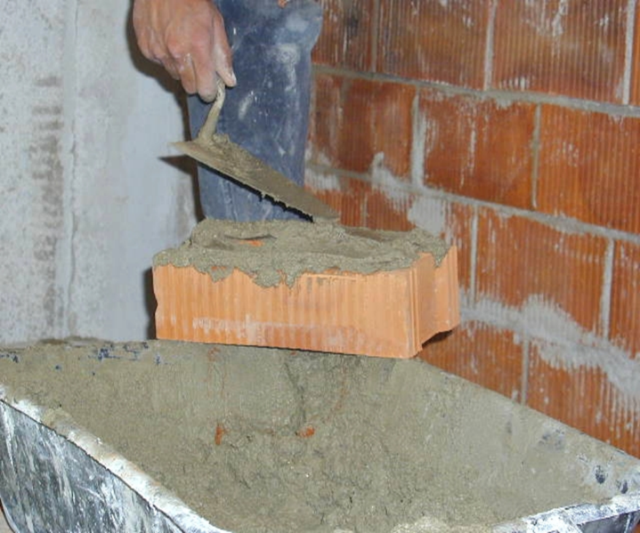
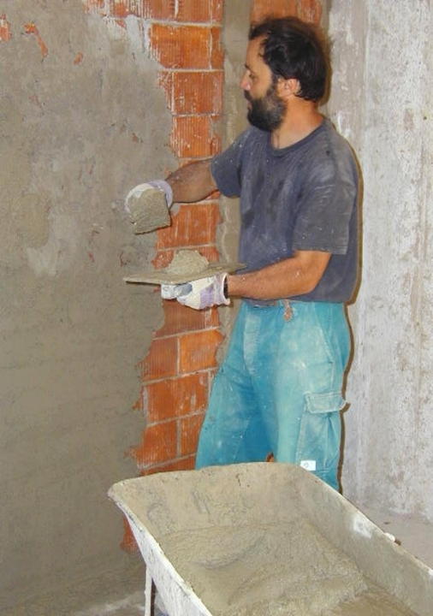
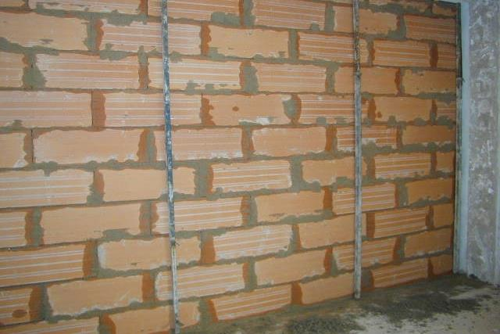
Laboratorio Progettazione Tecnologica Architettura

Slide 32
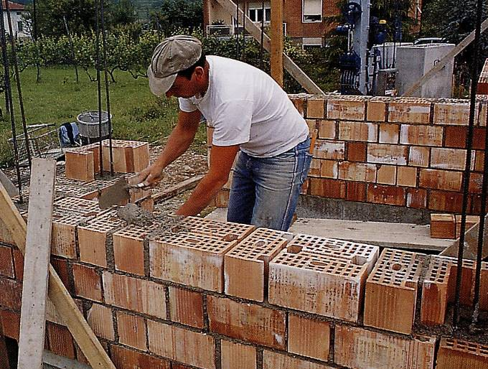
Laboratorio Progettazione Tecnologica Architettura

